Slide 1

TRƯỜNG ĐẠI HỌC TRÀ VINH
ĐOÀN KHOA KT & CN
Công Nghệ Phần Mềm
GVHD: Nguyễn Bảo Ân
NHÓM SINH VIÊN THỰC HIỆN
Huỳnh Nhựt Huy
Nguyễn Hoàng Nhân
Lâm Sơn Tùng

Slide 2
BẢNG PHÂN CÔNG CÔNG VIỆC
THÀNH VIÊN THỰC HIỆN | CÔNG VIỆC THỰC HIỆN
HUỲNH NHỰT HUY | Viết phần Frontend, word, thuyết trình. Phân bố nhiệm vụ dựa trên quyền của SCRUM MASTER.
NGUYỄN HOÀNG NHÂN | Viết phần Backend cho website, sữa lỗi phát sinh, tạo API cho trang web. DEV.
LÂM SƠN TÙNG | PPT, thuyết trình, sữa lỗi phát sinh. DEV.

Slide 3
CHƯƠNG 1: GIỚI THIỆU
0
+1
-3

Slide 4
Tên dự án: website bán điện thoại
Công nghệ sử dụng :
Công nghệ sử dụng:
Frontend: HTML, CSS, JavaScript, ReactJS.
Backend: Node.js, Express.js, MySQL.
Công cụ quản lý mã nguồn: GitHub.
Công cụ quản lý dự án: Jira.

Slide 5
CHƯƠNG 2: CƠ SỞ LÝ THUYẾT
0
+1
-3

Slide 6
AGILE
NODEJS, REACTJS
JIRA
DOCKER
HTML, CSS, JAVASCRIPT
GIT
mysql

Slide 7
CHƯƠNG 3: ĐẶC TẢ ỨNG DỤNG
0
+1
-3

Slide 8
Đặc tả yêu cầu ứng dụng
01
02
03
04
Mô tả tổng quan
Đặc điểm chính của sản phẩm
Yêu cầu chức năng
Yêu cầu phi chức năng
+8

Slide 9
01
Mô tả tổng quan
+7
-5
-4

Slide 10
Mô tả tổng quan:
Dự án này nhằm xây dựng một website thương mại điện tử chuyên về việc bán điện thoại.
Website sẽ cung cấp nền tảng cho người dùng mua hàng hình thức trực tuyến tiện lợi hơn.
-2
+1

Slide 11
02
Đặc điểm chính của website
+8
+3

Slide 12
Đặc điểm chính của sản phẩm
Giao diện trực quan và dễ sử dụng
Hệ thống thanh toán
Danh mục sản phẩm đa dạng
Quản lý đơn hàng hiệu quả
Tính năng tìm kiếm
Chức năng đăng nhập đăng ký
+5

Slide 13
03
Yêu cầu chức năng
-9
-5

Slide 14
- Tính năng tìm kiếm sản phẩm theo nhiều tiêu chí.
- Xem chi tiết sản phẩm với thông tin đầy đủ và hình ảnh minh họa.
- Quản lý đơn hàng: Xem, xóa đơn hàng từ người dùng.
- Đăng nhập và đăng ký tài khoản.
-3

Slide 15
04
YÊU CẦU KHÁC
0
-3
+4

Slide 16
YÊU CẦU
THÂN THIỆN
ĐỘ LINH HOẠT

Slide 17
CHƯƠNG 4: LẬP KẾ HOẠCH SCRUM
0
+1
-3

Slide 18
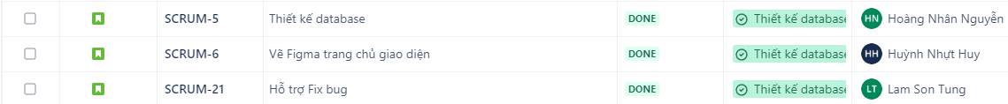
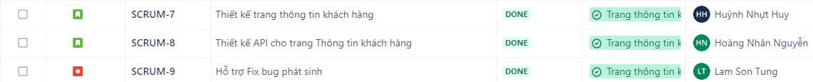
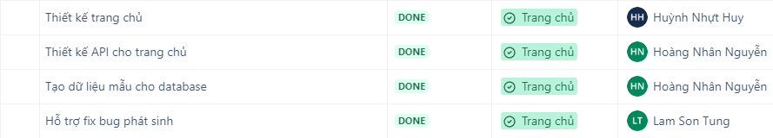
- Tuần 1: Từ 22/4 – 28/4: Thiết kế database, giao diện
- Tuần 2: Từ 29/5 – 5/5: Trang thông tin khách hàng
- Tuần 3: Từ 6/5 – 12/5: Trang chủ

Slide 19
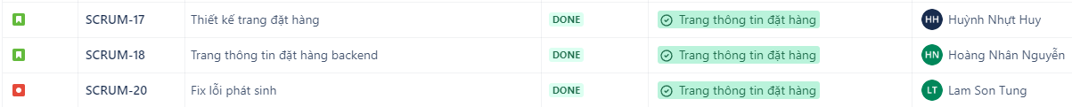
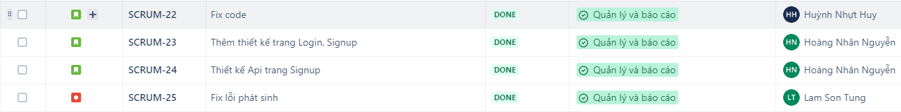
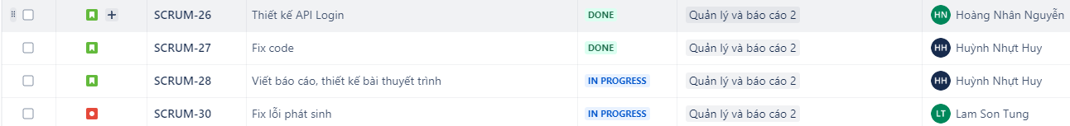
- Tuần 4: Từ 13/5 – 19/5: Trang thông tin sản phẩm
- Tuần 5: Từ 20/5 – 26/5: Trang thông tin đặt hàng
- Tuần 6: Từ 26/5 – 6/6 : Quản lý và báo cáo
- Tuần 7: Từ 7/5 – 13/6 : Quản lý và báo cáo 2

Slide 20
CHƯƠNG 5: HIỆN THỰC HÓA
0
+1
-3

Slide 21
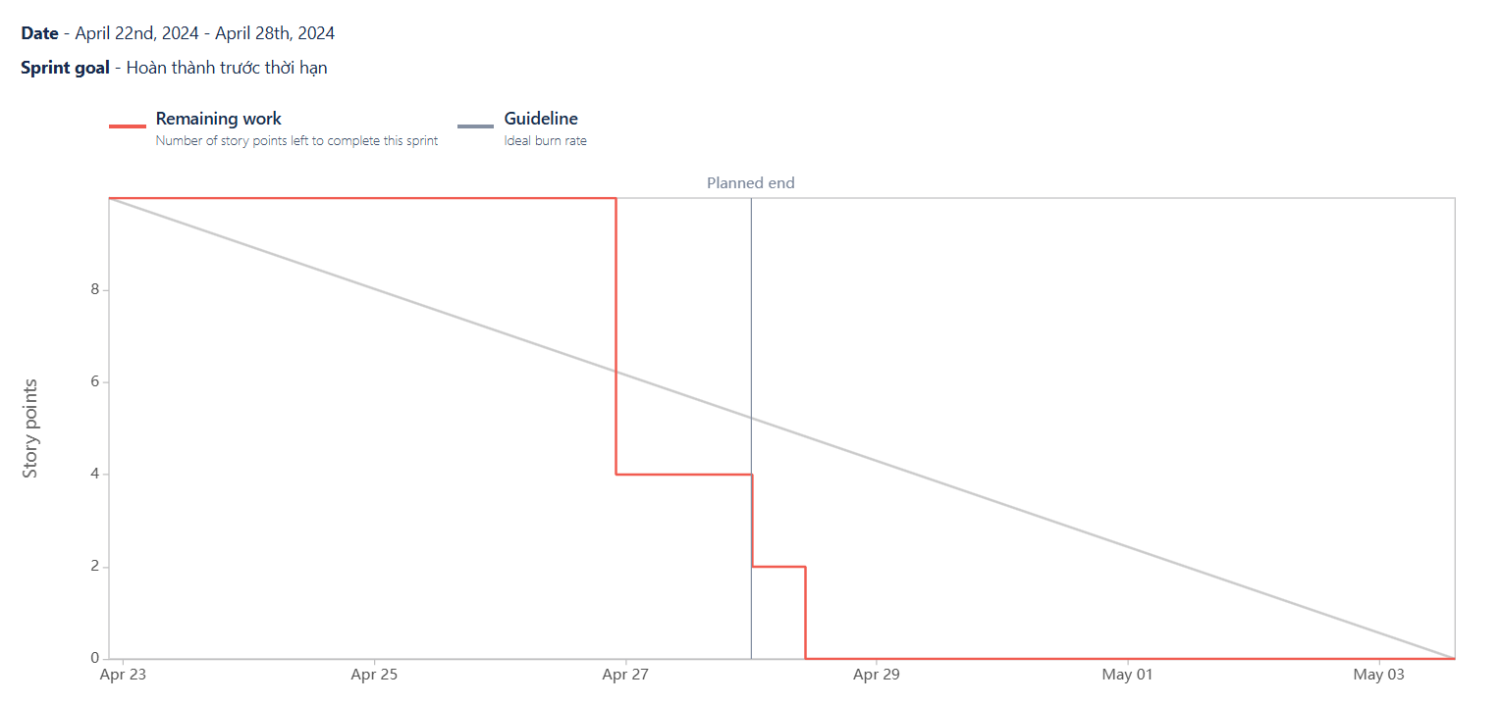
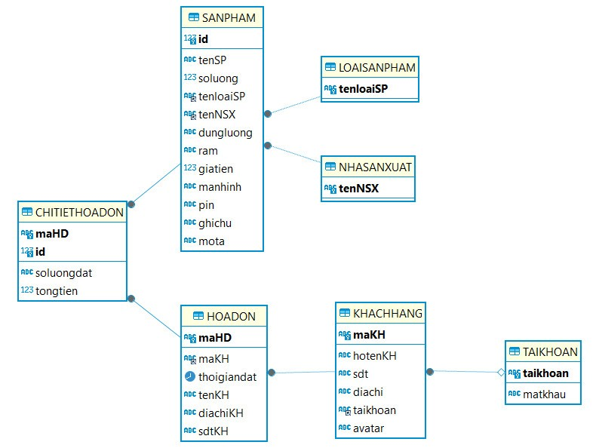
Tuần 1: Từ 22/4 – 28/4: Thiết kế database, giao diện:
Kết quả tuần đầu tiên thiết kế được database bằng cách tạo một docker compose, vẽ được giao diện figma cho website

Slide 22
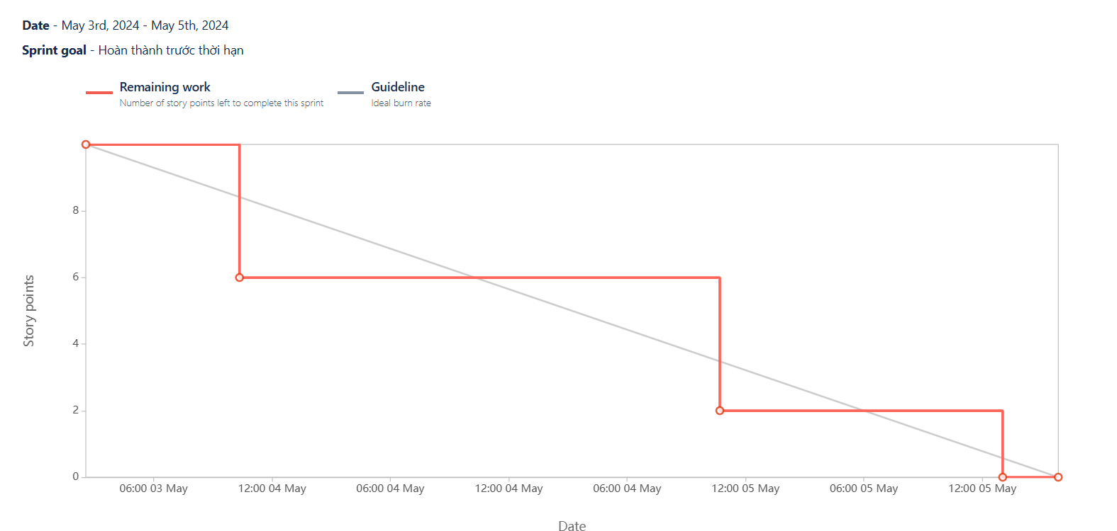
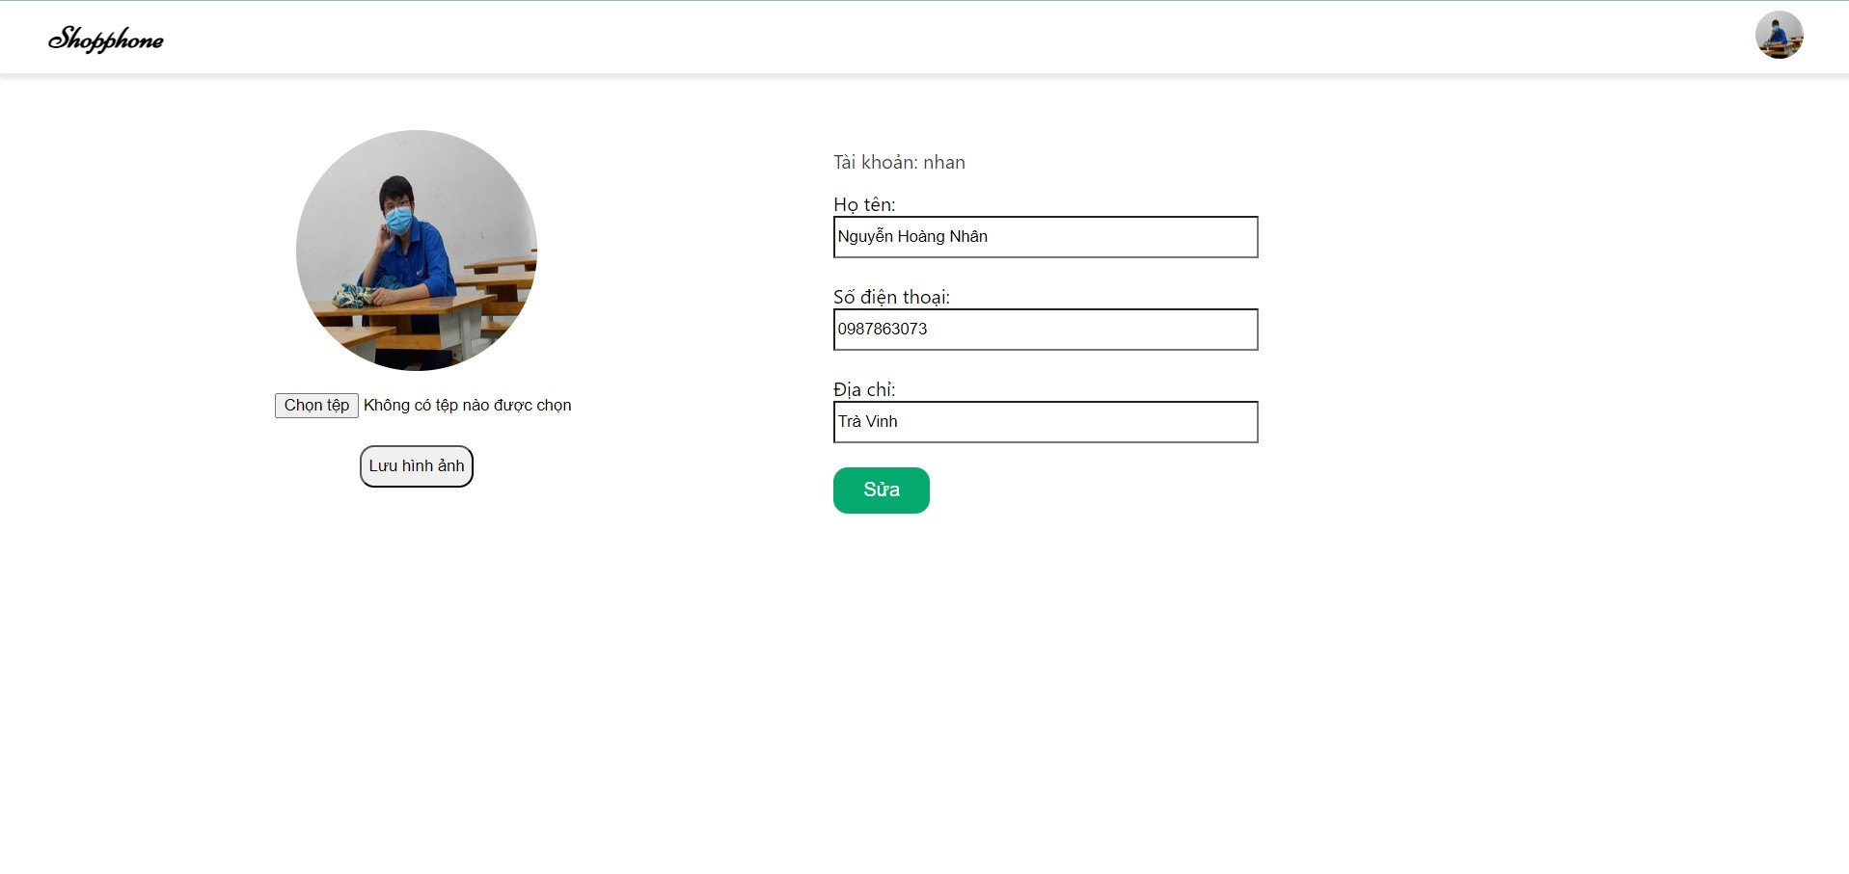
Tuần 2: Từ 29/5 – 5/5: Trang thông tin khách hàng
Kết quả đạt được sau tuần này là: thiết kế được trang thông tin khách hàng, tạo được API cho trang khách hàng.

Slide 23
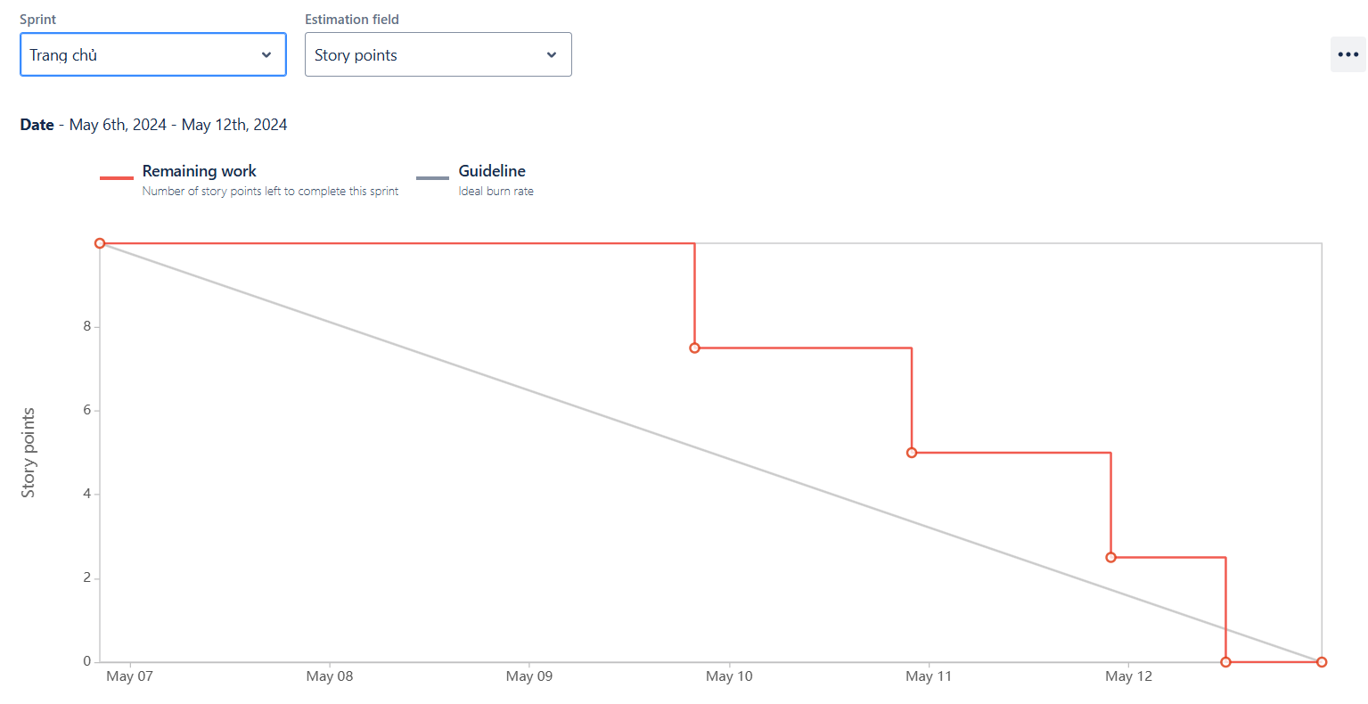
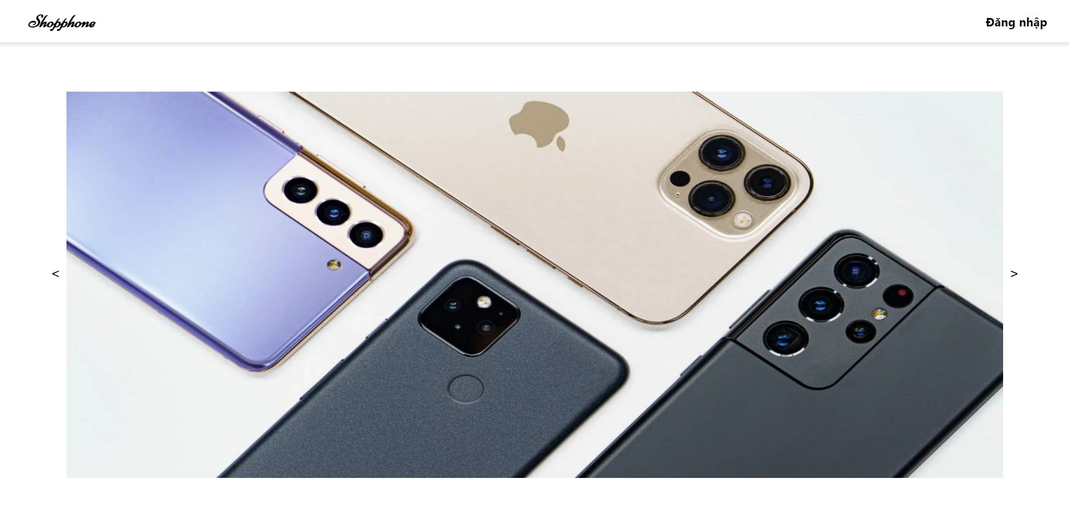
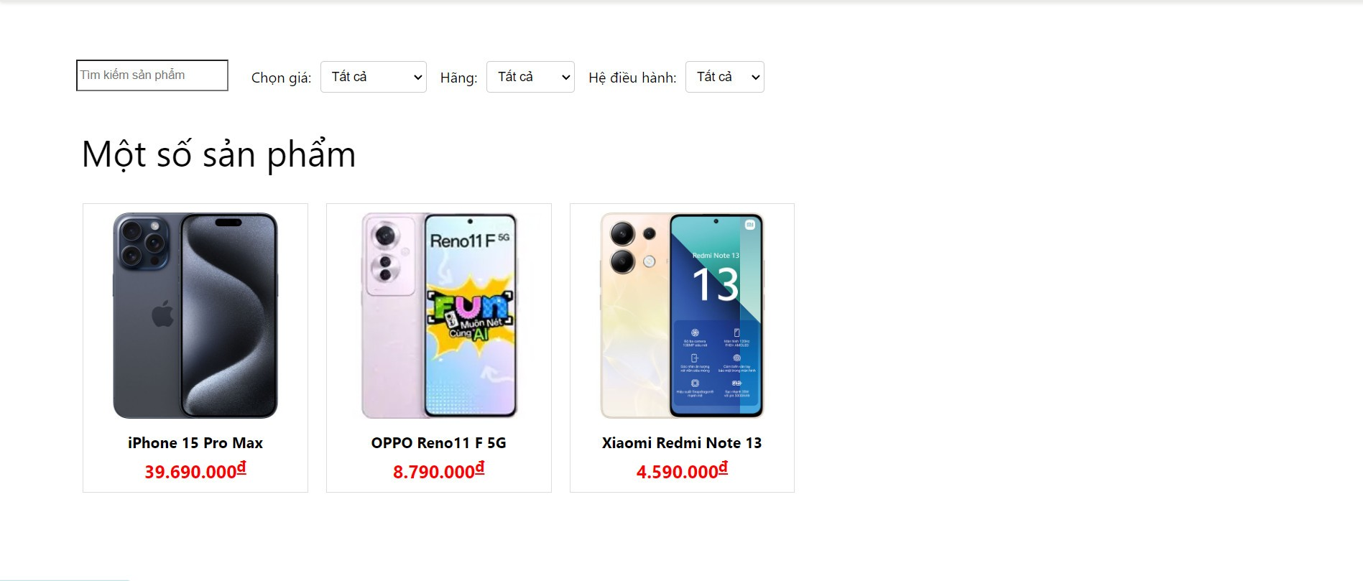
Tuần 3: Từ 6/5 – 12/5: Trang chủ
Kết quả tuần thứ 3 đạt được là tạo được Giao diện trang chủ, viết được API cho trang chủ, tạo dữ liệu mẫu cho database.

Slide 24
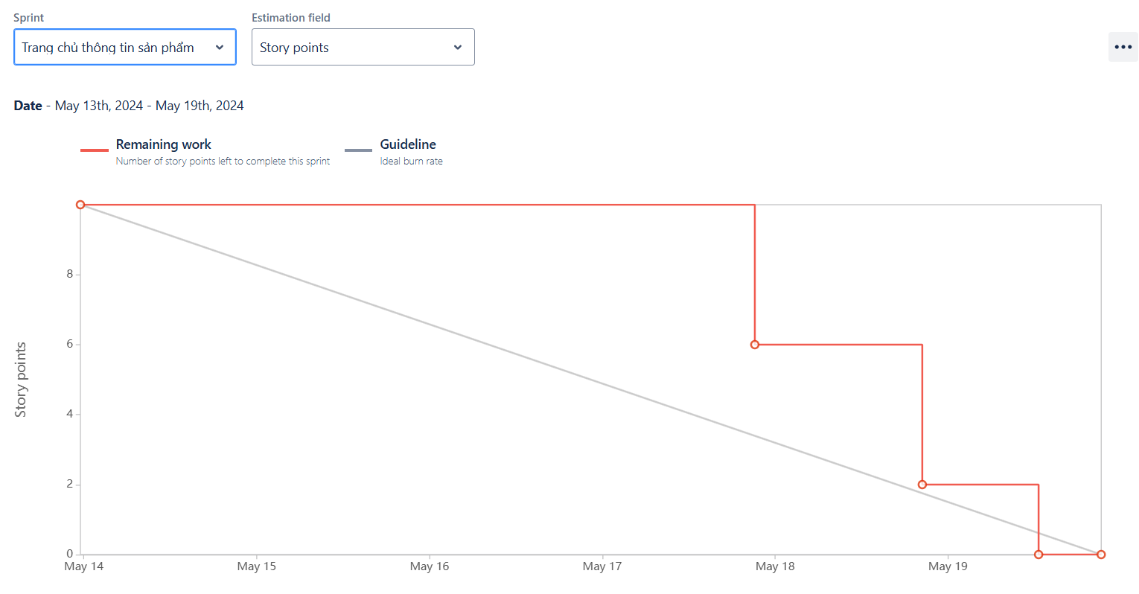
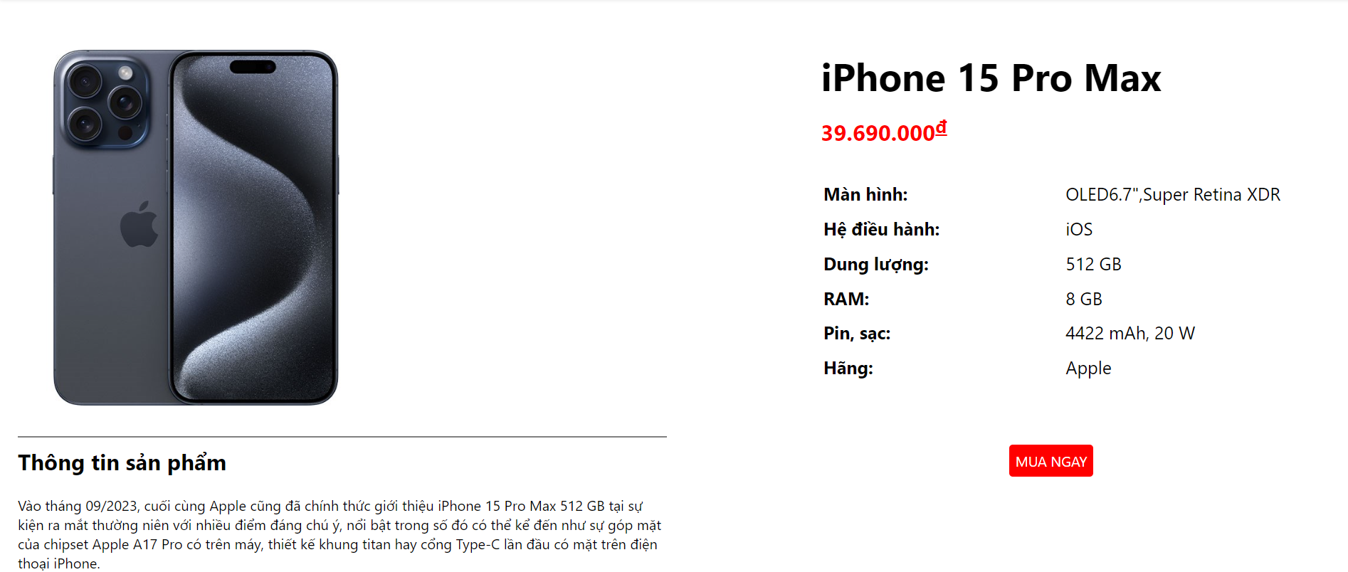
Tuần 4: Từ 13/5 – 19/5: Trang thông tin sản phẩm
Kết quả đạt được ở tuần này là tạo được trang thông tin sản phẩm, tạo được API cho thông tin sản phẩm ở phía backend.

Slide 25
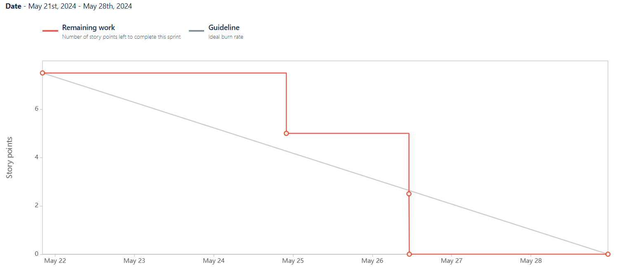
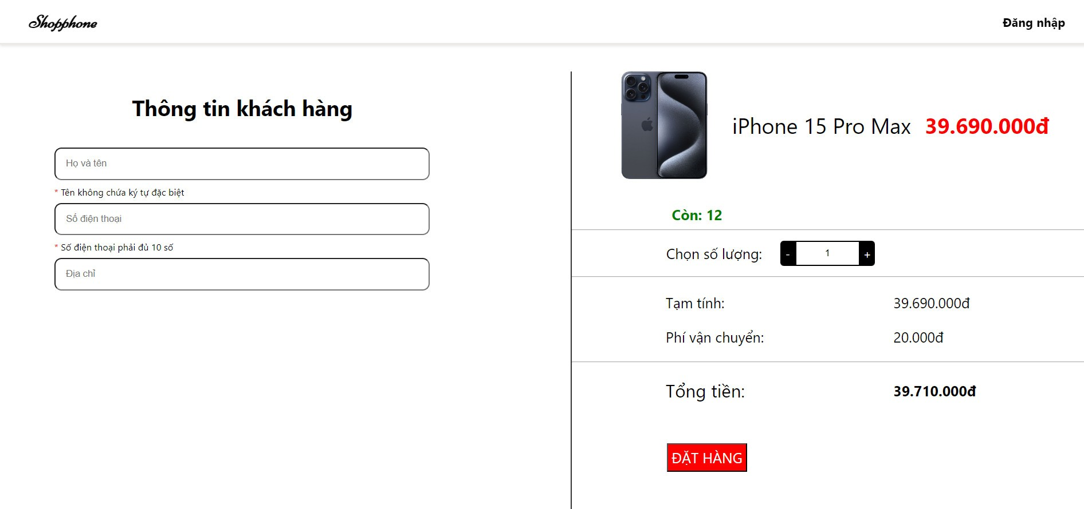
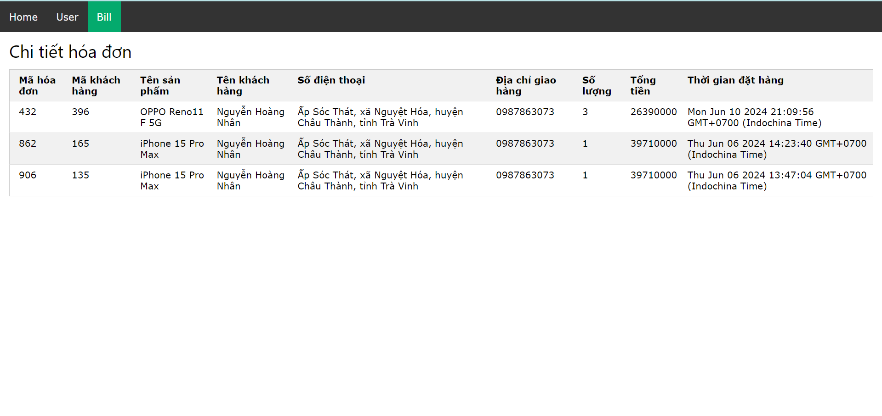
Tuần 5: Từ 20/5 – 26/5: Trang thông tin đặt hàng
Trang thông tin đặt hàng: khi đặt hàng thì thông tin khách hàng sẽ được lưu xuống backend.

Slide 26
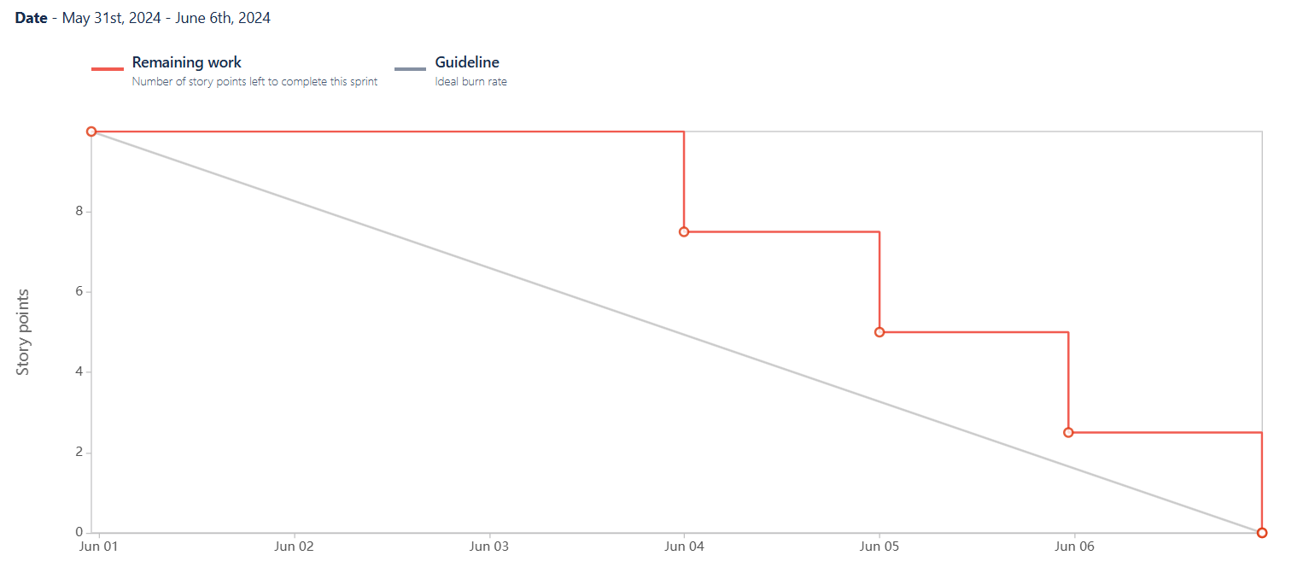
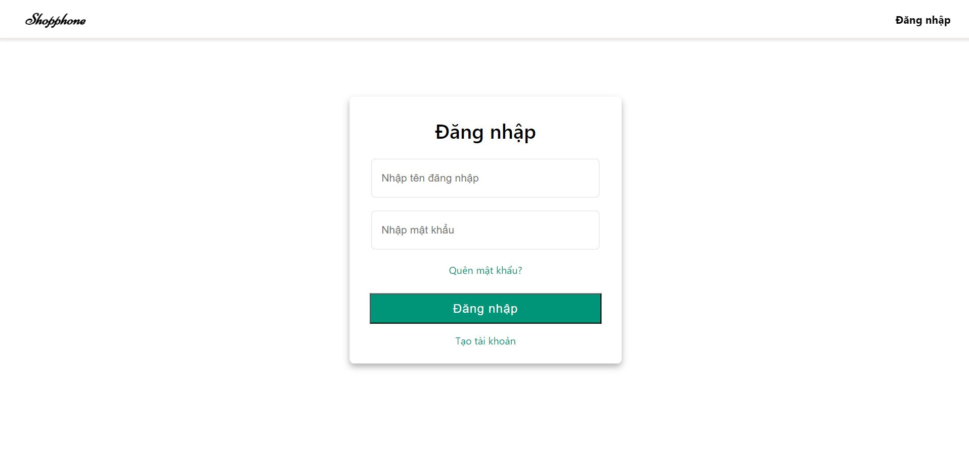
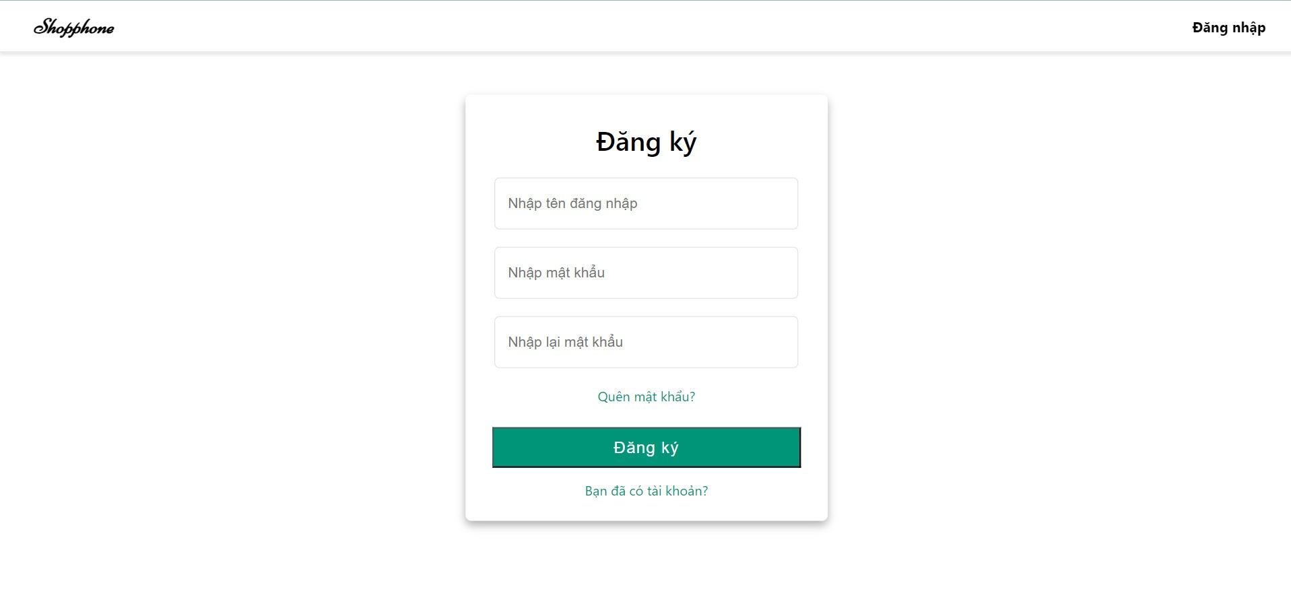
Tuần 6: Từ 26/5 – 6/6: Quản lý và báo cáo
Kết quả ở tuần này ta đặt được là: fix các lỗi phát sinh, thiết kế được trang Login và Signup.

Slide 27
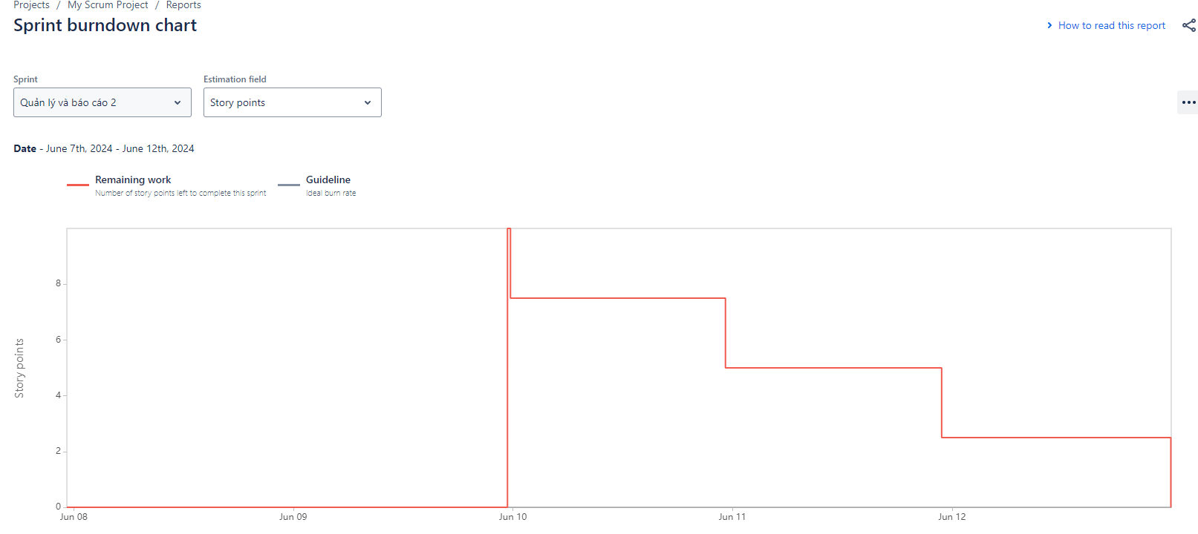
Tuần 7: Từ 7/5 – 12/6 : Quản lý và báo cáo 2

Slide 28
CHƯƠNG 6 : KẾT LUẬN
0
+1
-3

Slide 29
KẾT LUẬN:
Việc lập trình trang web bán điện thoại không chỉ mang lại những thành quả về mặt kỹ thuật mà còn đem đến những tác động tích cực cho hoạt động kinh doanh và thị trường thương mại điện tử. Đây là những điểm kết luận quan trọng từ dự án này dưới góc độ thương mại điện tử:
+ Giúp doanh nghiệp mở rộng kinh doanh.
+ Tăng doanh thu.
+ Tiện ích cho khách hàng.
HẠN CHẾ:
Thiếu nhiều chức năng.
Chưa được hoàn thiện phần UI UX.

Slide 30
Hướng phát triển
0
+1
-3

Slide 31
Thanks
Bạn có câu hỏi nào đặt ra cho nhóm chúng tôi?
nhathuy23122003@gmail.com
+84 0363507787
-7
+5

